Slide 1
Dapagliflozin in Patients with Chronic Kidney Disease
Heerspink HJL, Stefánsson BV, Correa-Rotter R et coll.
N Engl J Med. 2020;383:1436-46.

Slide 2
La question clinique
Chez les sujets avec insuffisance rénale chronique modérée avec albuminurie, y compris les non-diabétiques, est-ce que la dapagliflozine amène un bénéfice rénal et cardiovasculaire comparativement au placébo ?

Slide 3
Mise en contexte

Slide 4
Méthode
Devis : essai clinique randomisé (double insu).
Population : 4304 adultes avec DFGe 25-75 mL/min/1,73 m² et RAC 20-500 mg/mmol, diabétique de type 2 ou non, sous dose stable d’IECA/ARA depuis ≥ 4 semaines, sans critère d’exclusion (DM1, polykystose rénale, néphrite lupique, vasculite à ANCA, immunothérapie, immunosuppresseurs, etc.).

Slide 5
Méthode
Intervention : Dapagliflozine 10 mg die.
Comparateur : Placébo.
Objectifs : critère de jugement principal (issue primaire) : composite de diminution ≥ 50 % du DFGe, de survenue d’IRC terminale ou de mortalité rénale ou cardiovasculaire.

Slide 7
Analyses statistiques

Slide 8
Contexte
Suivi médian : 2,4 ans.
Suivi des patients = 99,7 %.
Sites : 386 sites dans 21 pays (Canada, Allemagne, É-U, R-U, etc.).
Financement : commandité par Astra Zeneca.

Slide 9
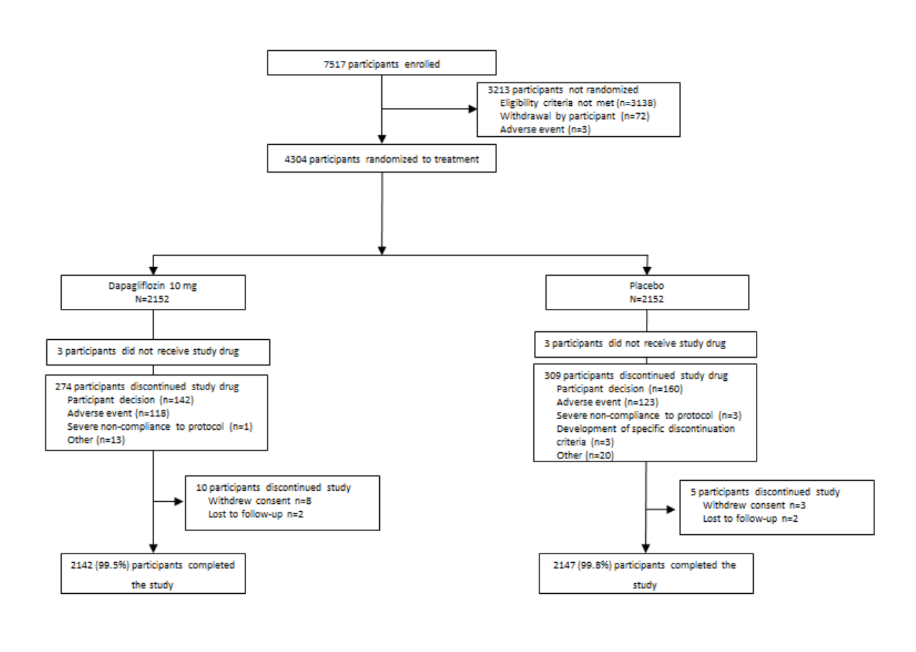
Flot des participants

Slide 10
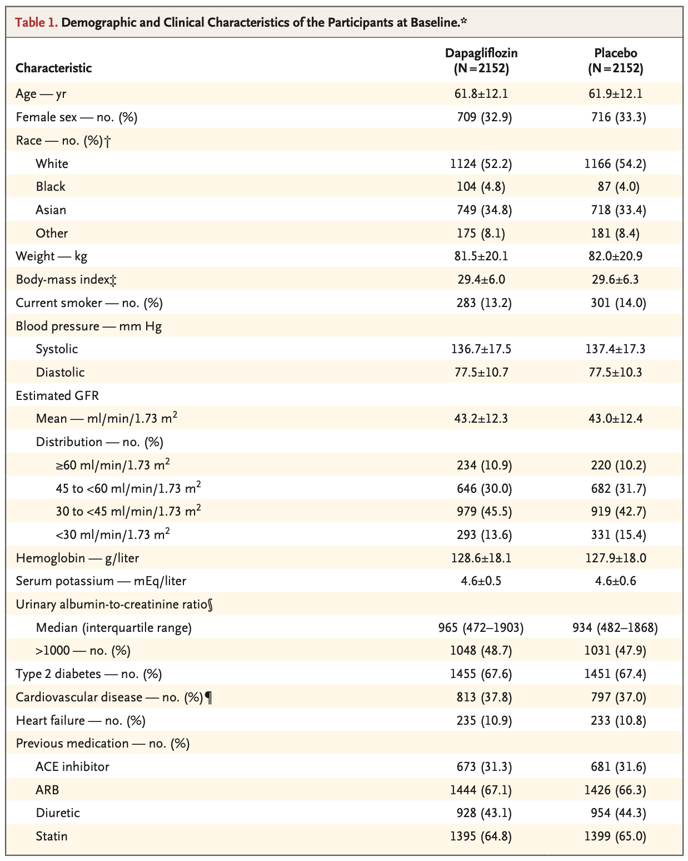
Caractéristiques des patients

Slide 11
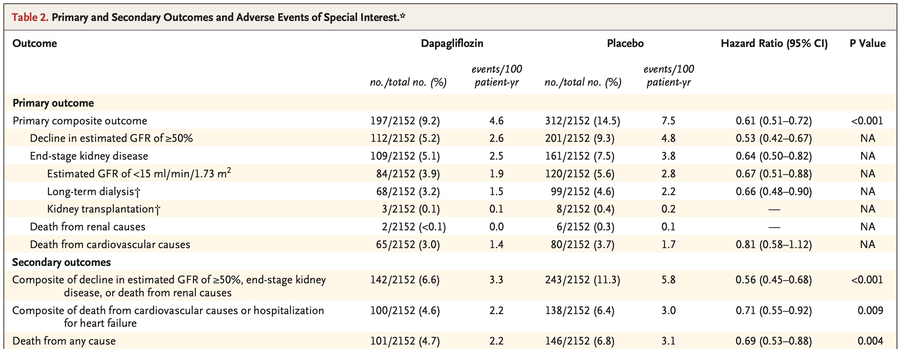
Résultats

Slide 12
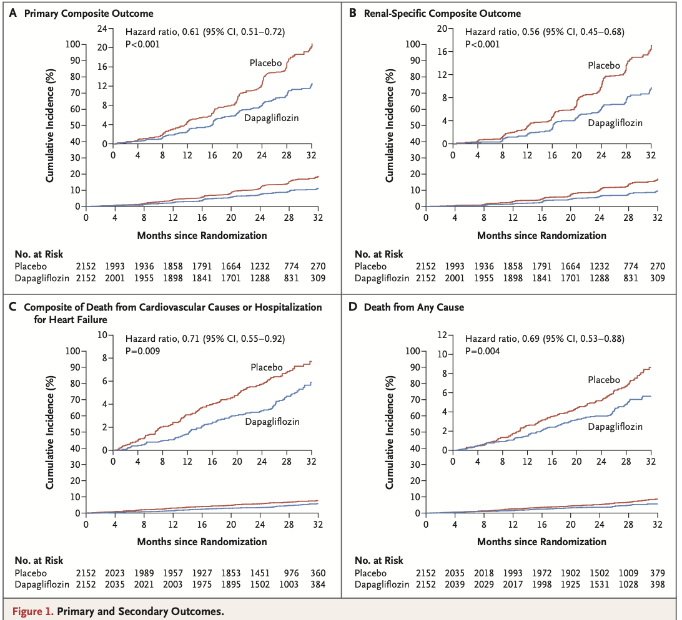

Slide 13
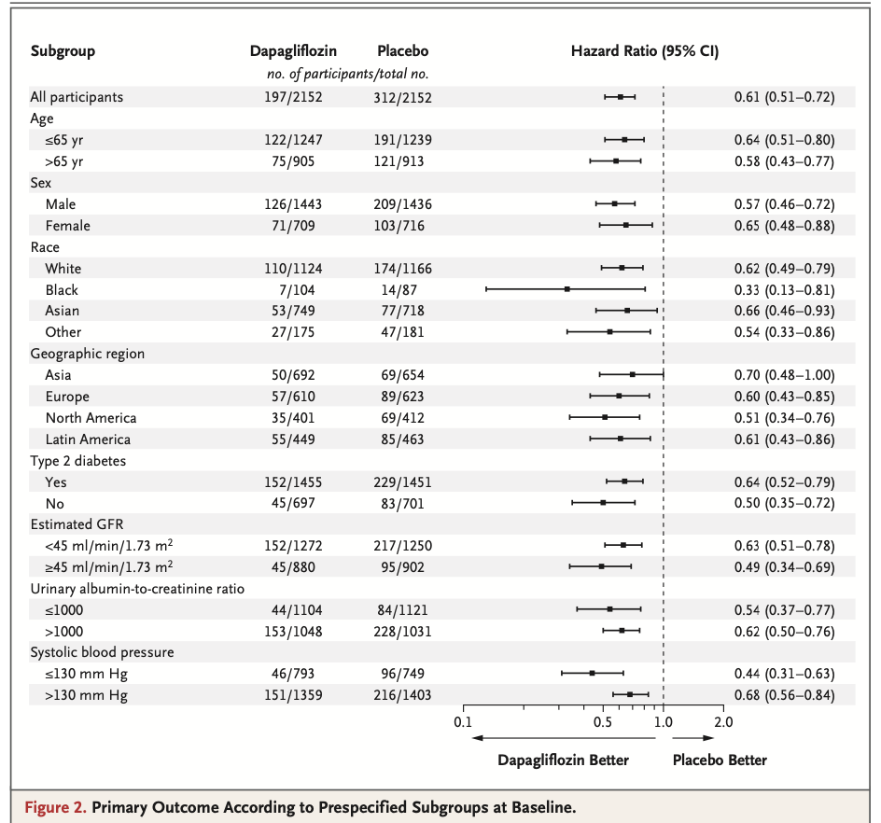

Slide 14
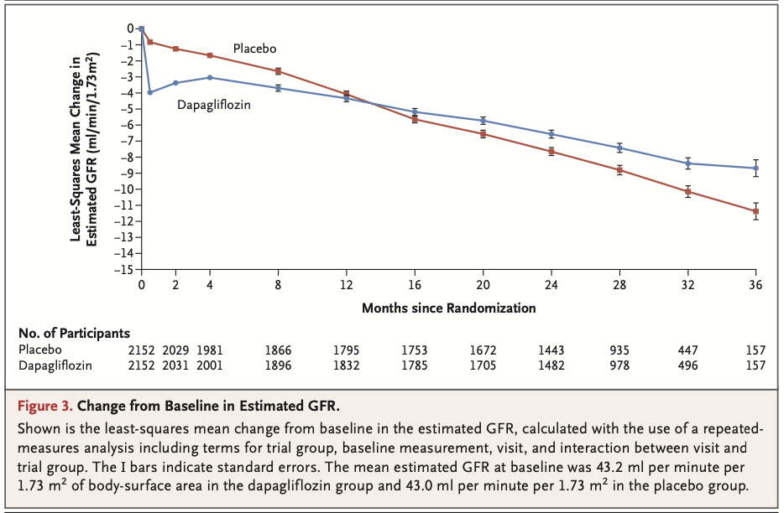

Slide 16
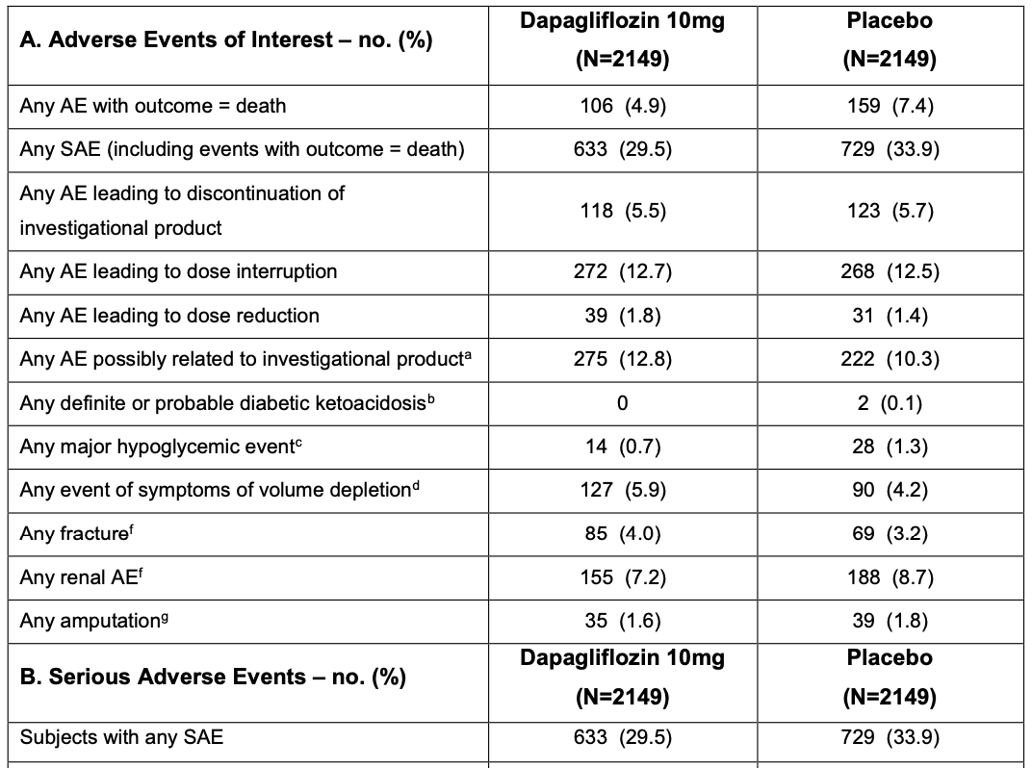

Slide 17
Conclusion des auteurs
Chez les sujets avec IRC modérée de toute cause avec albuminurie, le risque de présenter un événement d’un composite de diminution ≥ 50% du DFGe, de survenue d’IRC terminale ou de mortalité rénale ou cardiovasculaire a été diminué avec la dapagliflozine comparativement à un placébo.

Slide 18
Critique
Forces :
Limitations :

Slide 19
Implications cliniques

Slide 20
CREDENCE vs DAPA-CKD
 | CREDENCE (n = 4401) | DAPA-CKD (n = 4304)
Médicament | Canagliflozine 100 mg die | Dapagliflozine 10 mg die
Suivi | 2,6 ans | 2,4 ans
Critère de jugement 1e (RRi) | 0,70 (0,59-0,82) | 0,61 (0,51-0,72)
Mortalité CV (RRi) | 0,78 (0,61-1,00) | 0,81 (0,58-1,12)
Mortalité totale (RRi) | 0,83 (0,68-1,02) | 0,69 (0,53-0,88)

Slide 21
Autres articles récents
Lacasse Y, Series F, Corbeil F, Baltzan M, Paradis B, Simao P, et al. Randomized Trial of Nocturnal Oxygen in Chronic Obstructive Pulmonary Disease. N Engl J Med. 2020;383(12):1129-38.
Yao TC, Huang YW, Chang SM, Tsai SY, Wu AC, Tsai HJ. Association Between Oral Corticosteroid Bursts and Severe Adverse Events : A Nationwide Population-Based Cohort Study. Ann Intern Med. 2020;173(5):325-30.
Cannon CP, Pratley R, Dagogo-Jack S, Mancuso J, Huyck S, Masiukiewicz U, et al; VERTIS CV Investigators. Cardiovascular Outcomes with Ertugliflozin in Type 2 Diabetes. N Engl J Med. 2020;383(15):1425-35.

Slide 22
Guides de pratique récents
Ko CW, Siddique SM, Patel A, Harris A, Sultan S, Altayar O, et al. AGA Clinical Practice Guidelines on the Gastrointestinal Evaluation of Iron Deficiency Anemia. Gastroenterology. 2020;159(3):1085-94.

Slide 23
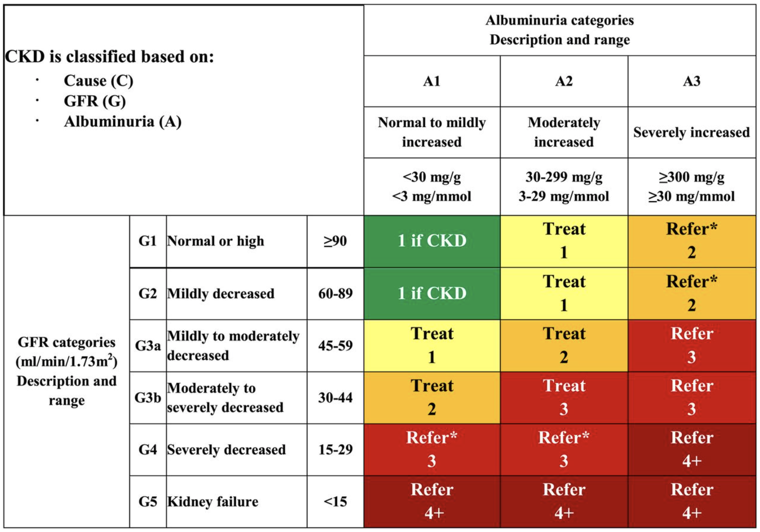

Slide 24
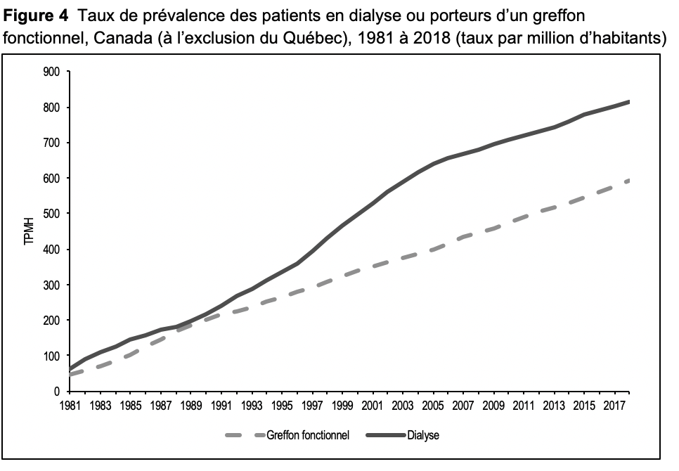

Slide 25
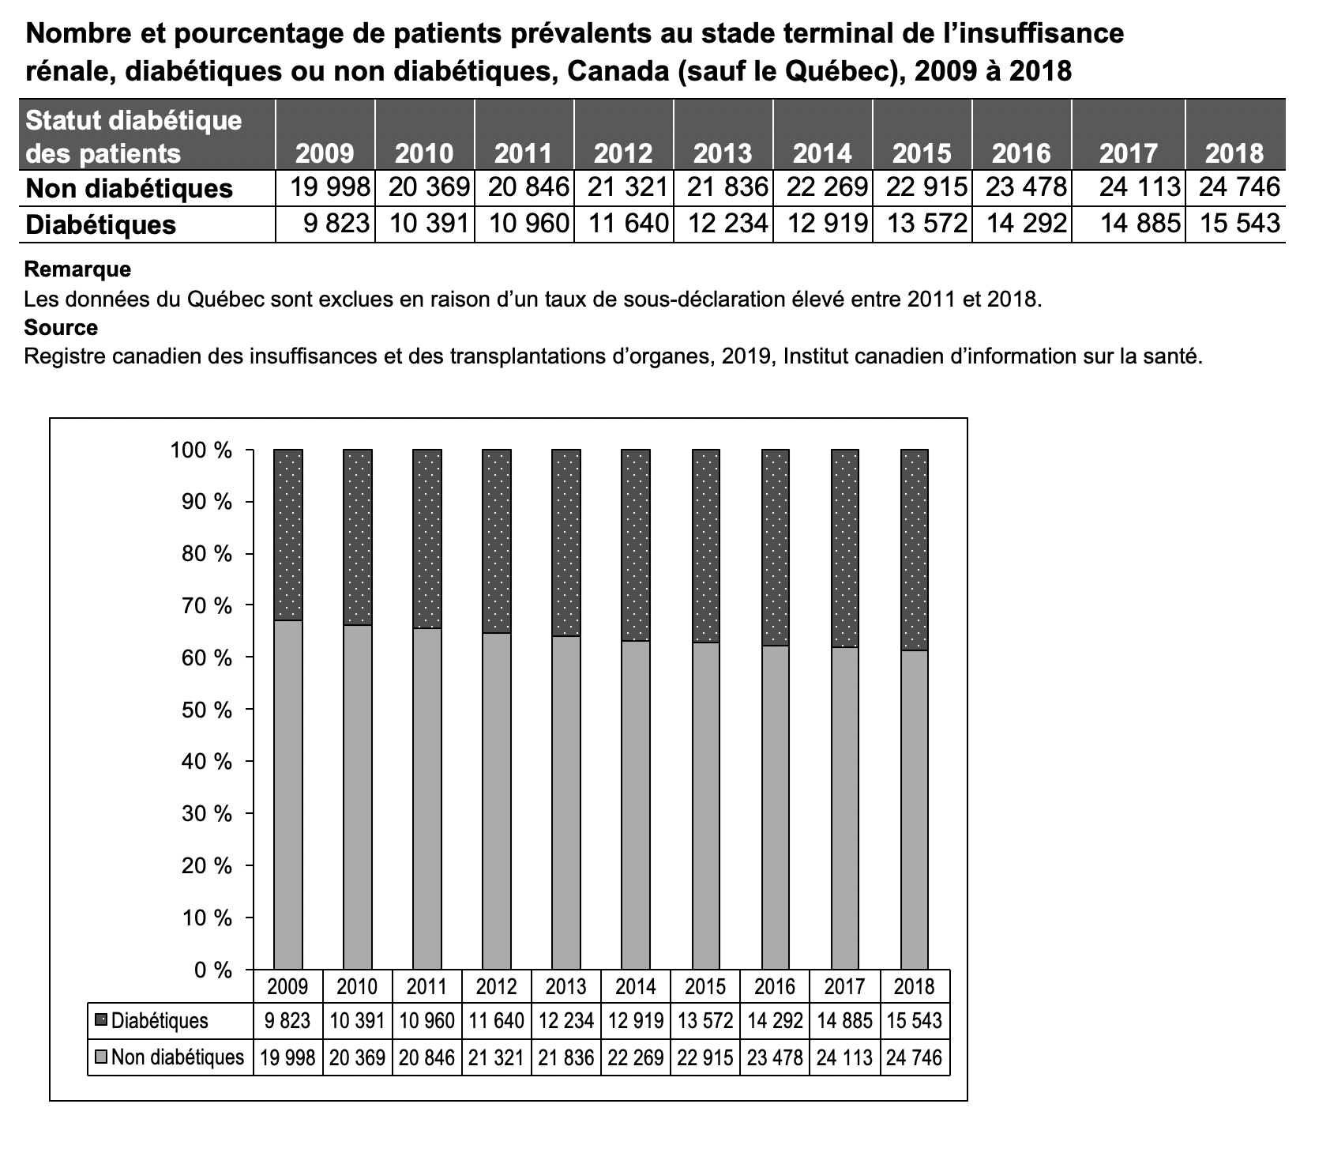

Slide 26
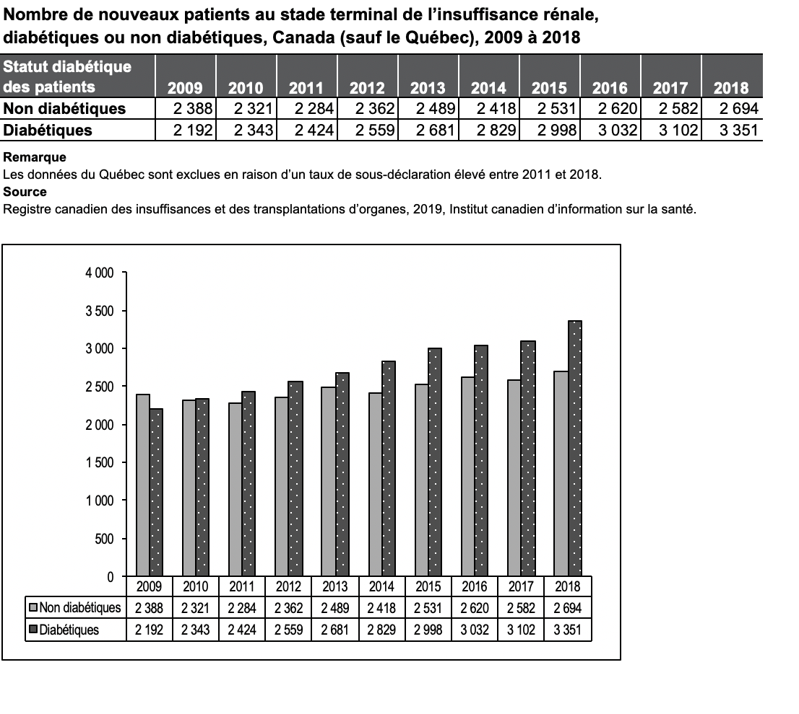

Slide 27
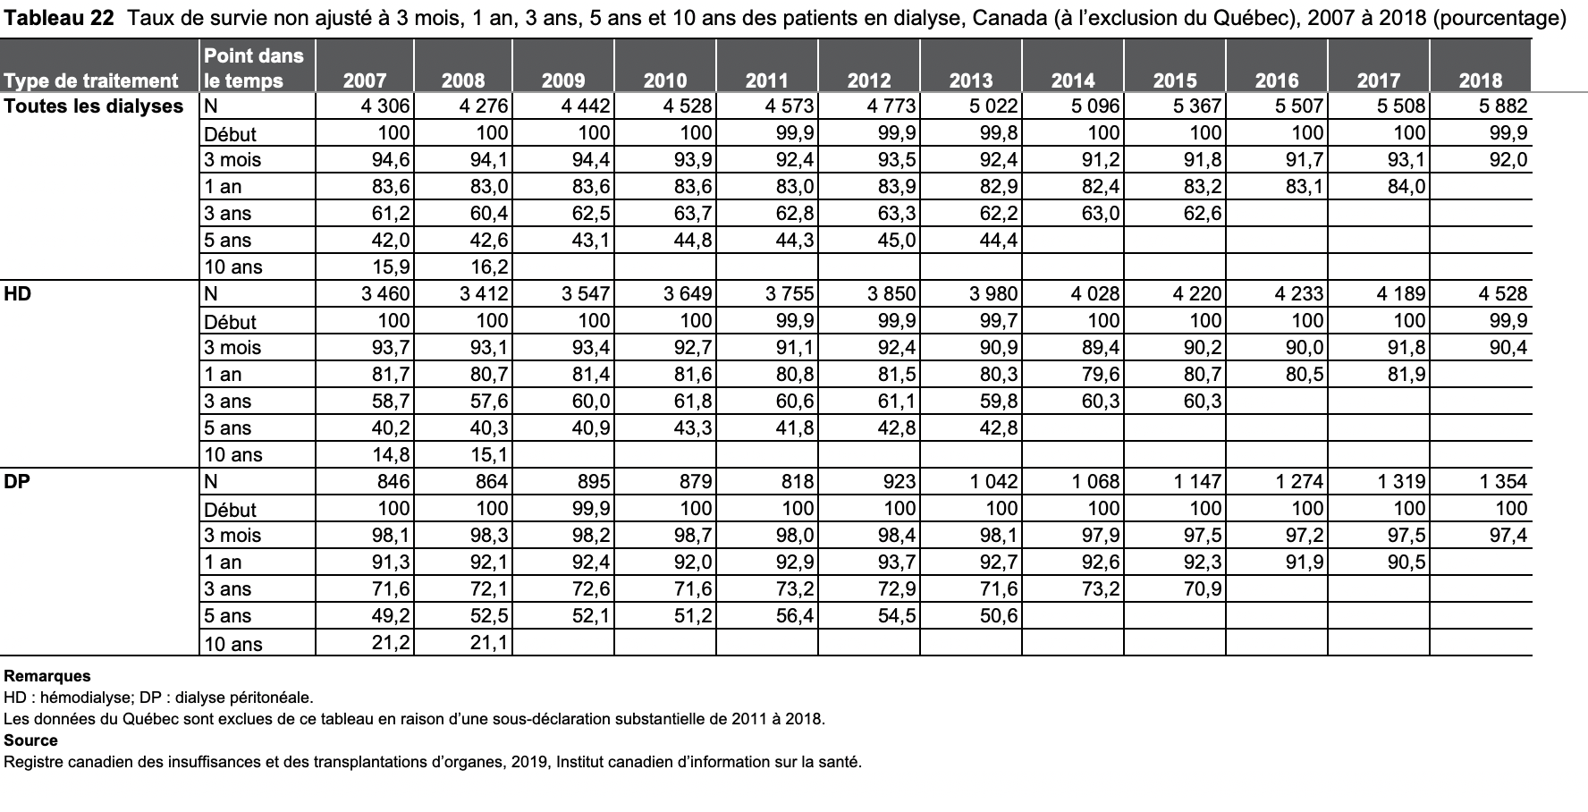

Slide 28
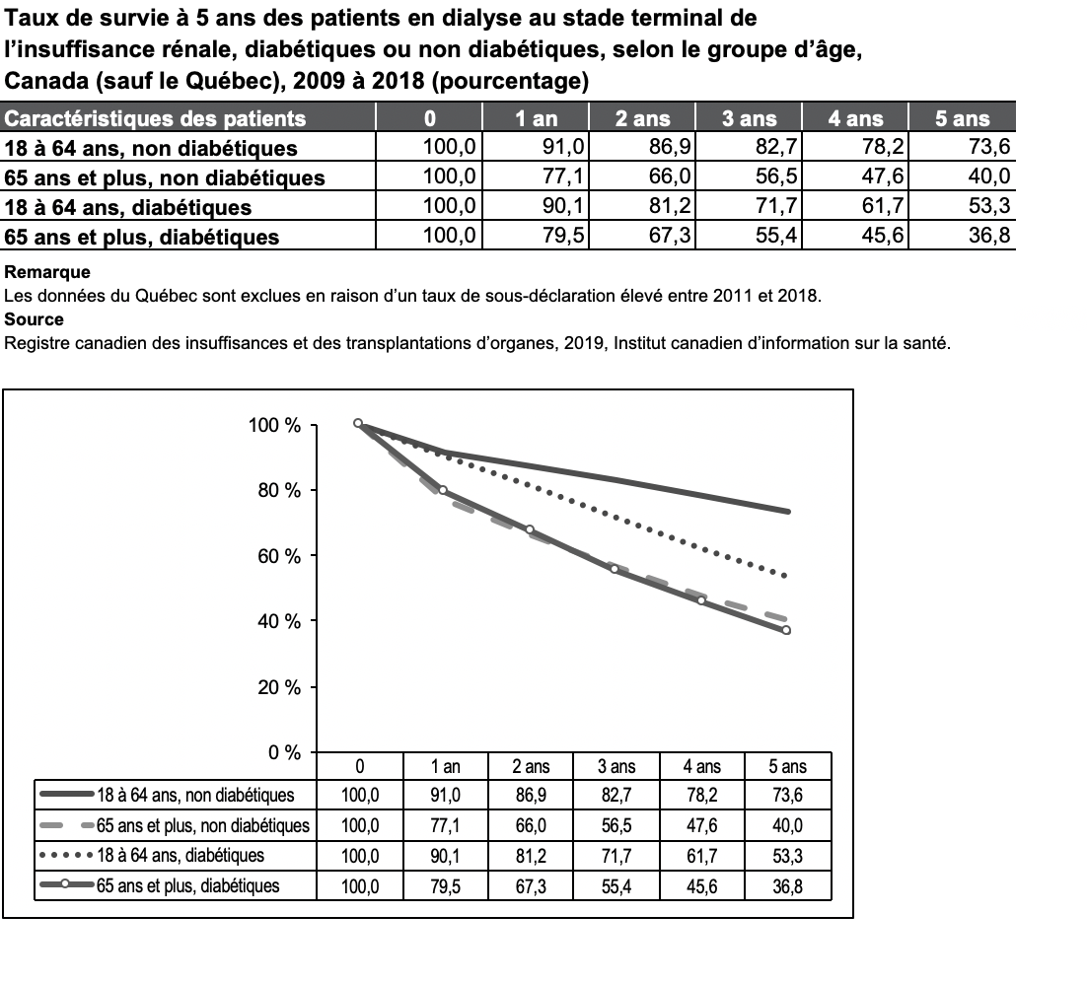

Slide 29
